Slide 1
Salarios en el sector de la ciencia de datos

Slide 2
Indice
Planteamiento
Obtención de los datos
Datos
EDA
Feature Engineering
Modelos
Conclusión

Slide 3





Planteamiento
¿Es posible predecir con la mayor precisión posible el salario en el sector de la ciencia de datos en función de diferentes características?

Slide 4

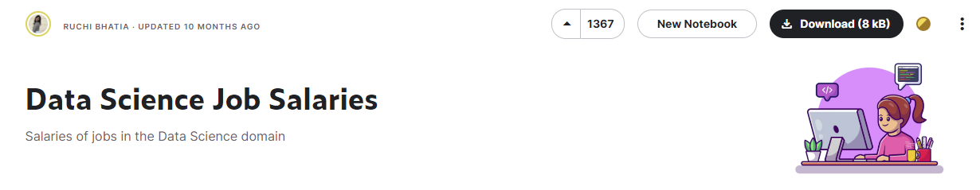
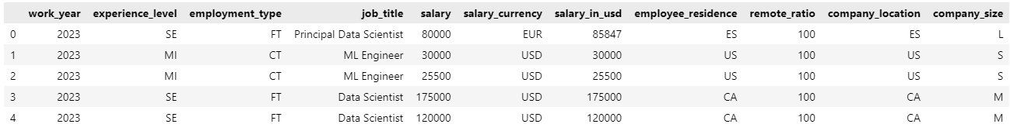
Obtención de los datos

Slide 5

Datos
Variables numéricas
Salario (salario en $)
Salario (salario en la moneda del país)
Año de prestación de servicios (2020 – 2023)
Porcentaje de la jornada de teletrabajo (0, 50, 100)
Variables categóricas
Nivel de experiencia (junior, senior, mando intermedio, ejecutivo)
Tipo de trabajo
Puesto de trabajo
Residencia del trabajador (mayoritariamente US)
Localización de la empresa (mayoritariamente US)
Tamaño de la empresa (pequeña, mediana, grande)

Slide 6
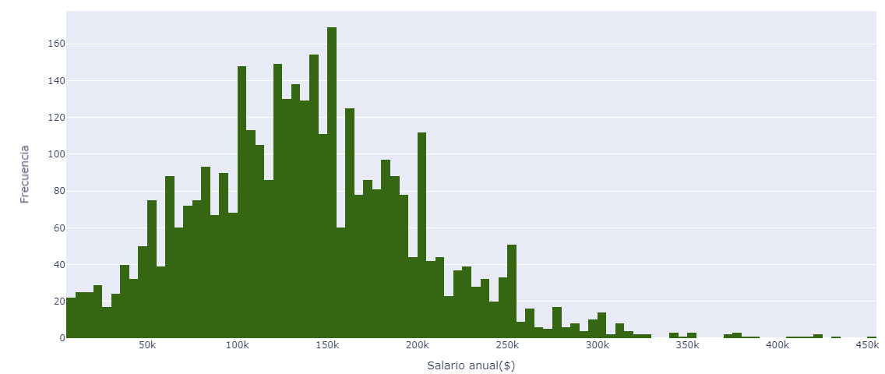

EDA
Distribución de salarios

Slide 7

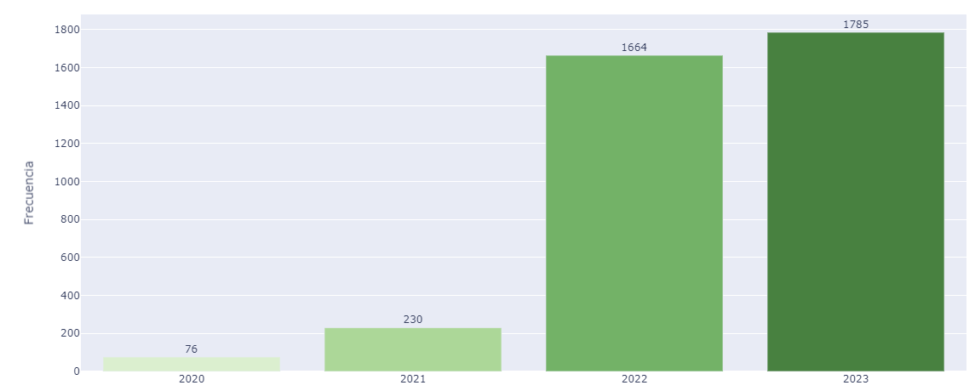
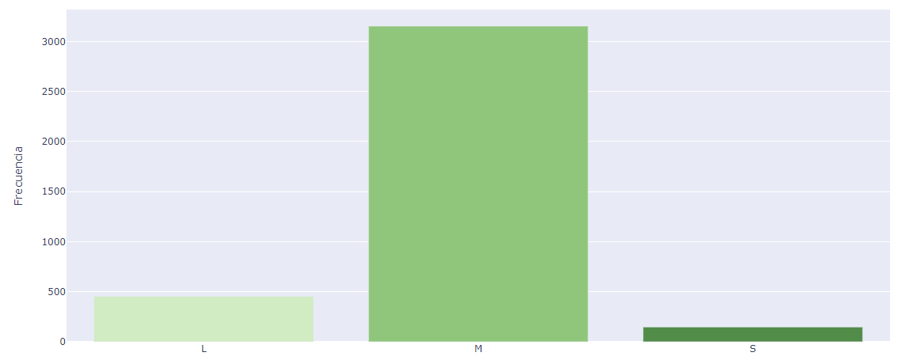
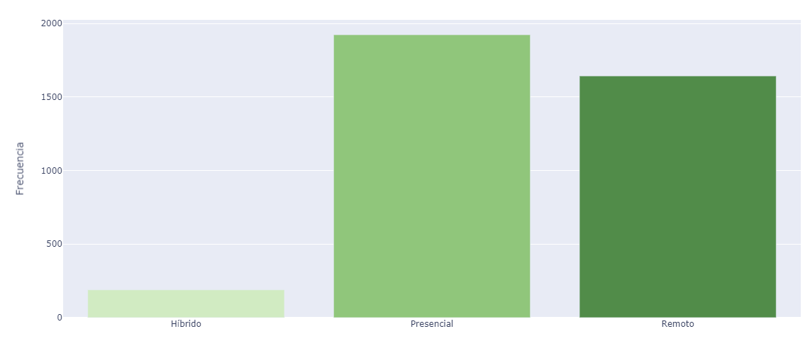
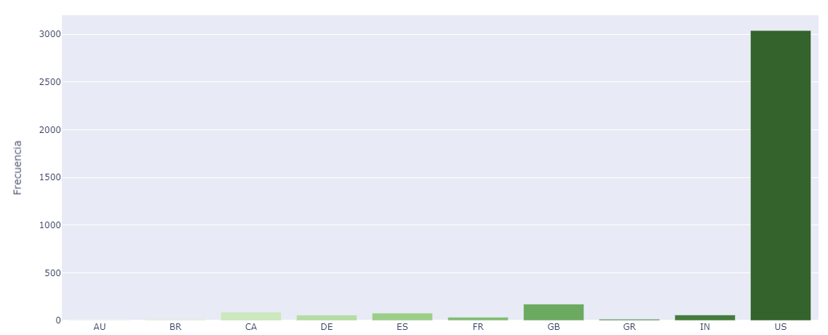
EDA
Distribución de salarios por año
Distribución de salarios por tamaño de la empresa
Distribución de salario por porcentaje de teletrabajo
Distribución de salarios por localización de la empresa

Slide 8
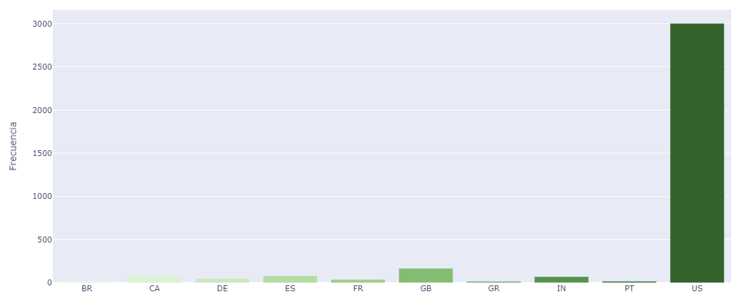
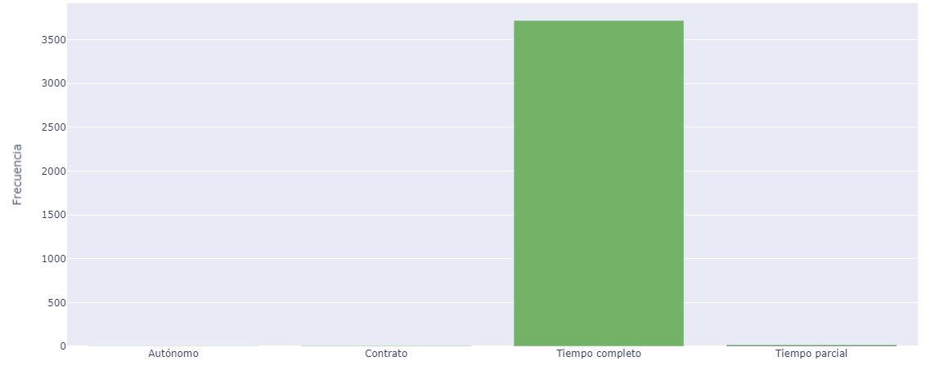
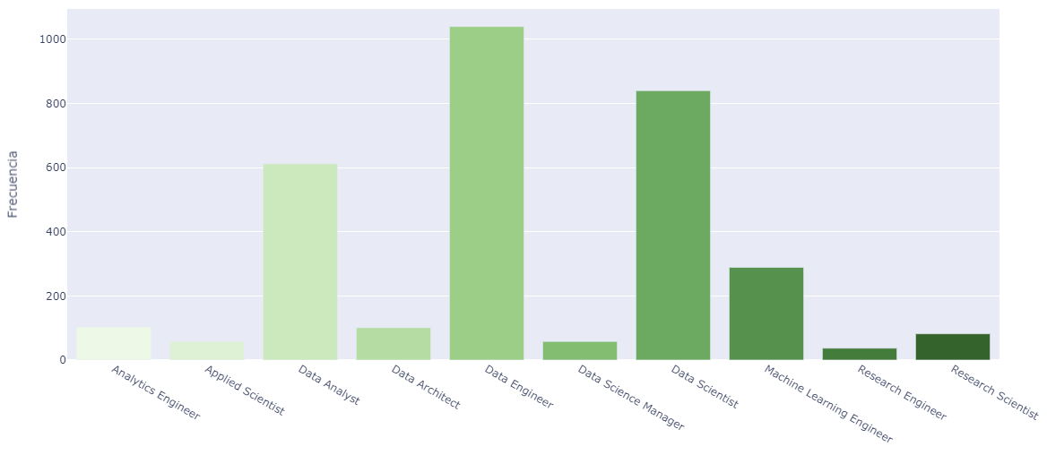
EDA
Distribución de salarios por residencia del trabajador
Distribución de salarios por “tipo de relación” laboral
Distribución de salario por puesto de trabajo
¿Por qué es importante conocer la distribución de nuestros datos?

Slide 9




Feature Engineering
¿Dummies?
¿One hot encoding?
¿Sentido común?
¿Ordinal encoding?
3755 filas
11 columnas
mínimo 1342 filas
hasta 262 columnas

Slide 10
Feature Engineering
Escenario 1
Escenario 2
Escenario 3
Escenario 4
Escenario 5
Escenario 6
Dummies
Dummies
Trabajadores TC
Dummies
Trabajadores TC
Teletrabajo 100%
Dummies
Trabajadores TC
Teletrabajo 100%
Puestos de trabajo más relevantes
Dummies
Trabajadores TC
Teletrabajo 100%
Puestos de trabajo más relevantes
Año (O.E.)
Dummies
Trabajadores TC
Teletrabajo 100%
Puestos de trabajo más relevantes
Año (O.E.)
Experiencia (O.E.)

Slide 11
Modelo
TARGET (Y)
SALARIO EN $
FEATURES (X)
RESTO DE COLUMNAS
Modelos probados
Linear Regression | Decission Tree Regression
Logistic Regression | Support Vector Machine Regression
Ridge Regression | Gradient Boosting Regression
Lasso Regression | KNN Regression
Random Forest Regression | CatBoost Regression
ADA Boost Regression | Bagging Regression
20% TEST
80% TRAIN

Slide 12
Métricas
Dependiendo del escenario, obtenemos unos resultados u otros
R2
¿Cuánto de bueno o malo es mi modelo?
Máxima puntuación obtenida 0.54
MAE
¿Cuántos dólares me estoy equivocando en la predicción de los salários de la empresa?
< 0.70
En el mejor de los casos, una media de $32,663
MAPE
En términos porcentuales, ¿Cuánto se está equivocando el modelo en la predicción de los salários de la empresa?
Si el salario es alto podría “aceptarse”
En el mejor de los casos, una media del 30%

Slide 13
Conclusión
Ha quedado claro que el mejor modelo es CatBoost pero,
¿con qué escenario me quedo?
A pesar de que el modelo, no sea bueno, se ha conseguido pasar de:
- Un R2 de 0.41 a 0.54
- Un máximo de error de $ 256.000 a $151.383.
Los datos eran poco coherentes y alejados de la realidad
Las features proporcionadas eran insuficientes y en algunos casos irrelevantes en la retribución salarial

